Slide 1
快速圖形標註器
成員:周耿賢、洪梓豐、蔡沅信
Team:Team4
Department:電腦與通訊工程系

Slide 2
|
目錄
簡介
需求、功能說明
系統架構圖、app功能架構圖、類別圖、動態圖形、使用者案例圖
UML
Resource Required
Schedule

Slide 3
簡介

Slide 4
|
背景、趨勢:
近年來人工智慧發展迅速，以至於有大量的有大量的工具應用了人工智慧，其中包括搜尋和數學最佳化、邏輯推演。

Slide 5
|
動機:
機器學習需要大量的已標註圖片，但現今的標註圖片一直都是採人工標註的方式進行，但人工標註的速度實在太慢，因為我們欲開發一個應用程式能加快標註圖片上的內容以利於縮短圖片標註的時間。

Slide 6
|
目的:
根據上述理念，本研究的主要目的是想幫助使用者過濾而有效的分類資訊，從一張圖片中辨識所有出現的物體，並標示出位置來，進而應用機器學習上

Slide 7
|
需求分析
點選目標物的兩個斜對角並加上輔助線顯示標註的區域。
增加了回到上一個動作、下一個動作的指令。
增加了開啟圖片的功能。
標註數據的顯示。

Slide 8
需求、功能說明

Slide 9
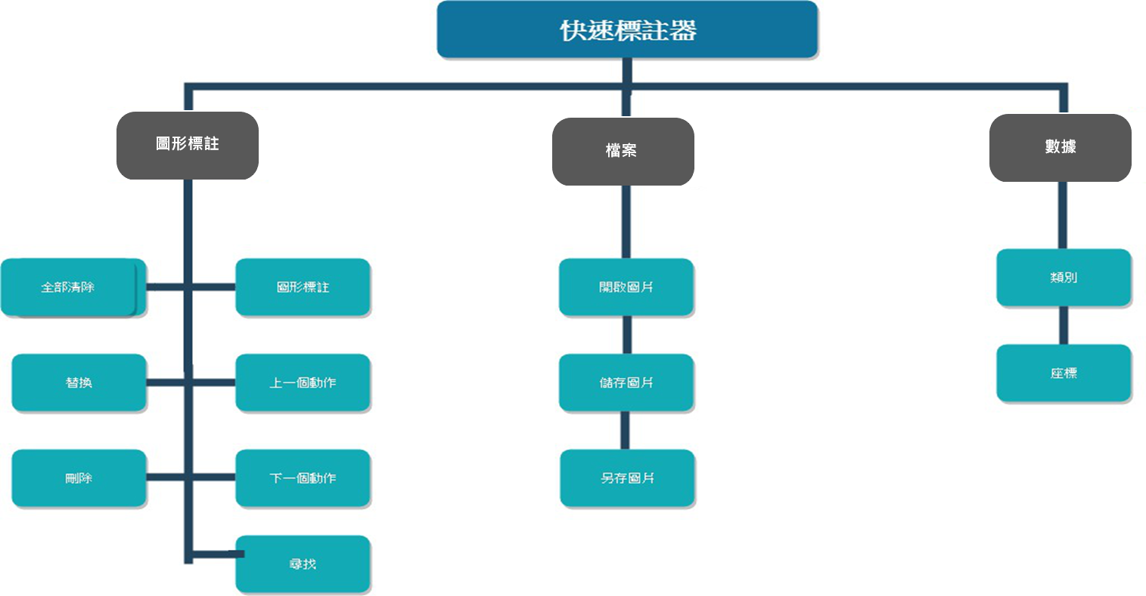
|
快速圖形標註器功能架構

Slide 10
|
功能說明
功能項目 | 功能項目操作 | 說明
圖形標註 | 圖形標註 | 使用者可先選想標註的圖示為何種類別，並可在圖片上做標記。
 | 上一個動作 | 使用者可在圖形標註目錄上點擊【上一個動作】，即回復到上一個動作 。
 | 下一個動作 | 使用者可在圖形標註目錄上點擊【下一個動作】，即回復到下一個動作。
 | 尋找 | 使用者可在圖形標註目錄上點擊【尋找】，則顯示所以此類別以標註所以圖示。
 | 全部清除 | 使用者可在圖形標註目錄上點擊【全部清除】，則清除所有標註圖示。
 | 替換 | 使用者可在圖形標註目錄上點擊【替換】，即替換點選之項目。
 | 刪除 | 使用者可在圖形標註目錄上點擊【刪除】，即刪除點選之項目。

Slide 11
|
功能說明
功能項目 | 功能項目操作 | 說明
檔案 | 開啟圖片 | 使用者可在檔案目錄點擊【開啟圖片】，可將圖片從個人檔案內，將圖片匯入。
 | 儲存圖片 | 使用者可在檔案目錄點擊【儲存圖片】，輸入該圖片名稱會將當前圖片儲存至個人檔案內。
 | 另存圖片 | 使用者可在檔案目錄點擊【另存圖片】，輸入該圖片名稱會將當前圖片以新的名稱儲存至個人檔案內，並且不覆蓋之前的圖片檔案。
數據 | 類別 | 使用者將滑鼠指標移置已標示圖示旁，則顯示該標註圖示的種類。
 | 座標 | 使用者將滑鼠指標移至以標記圖示旁，則顯示該標註圖示的各個座標位置。。

Slide 12
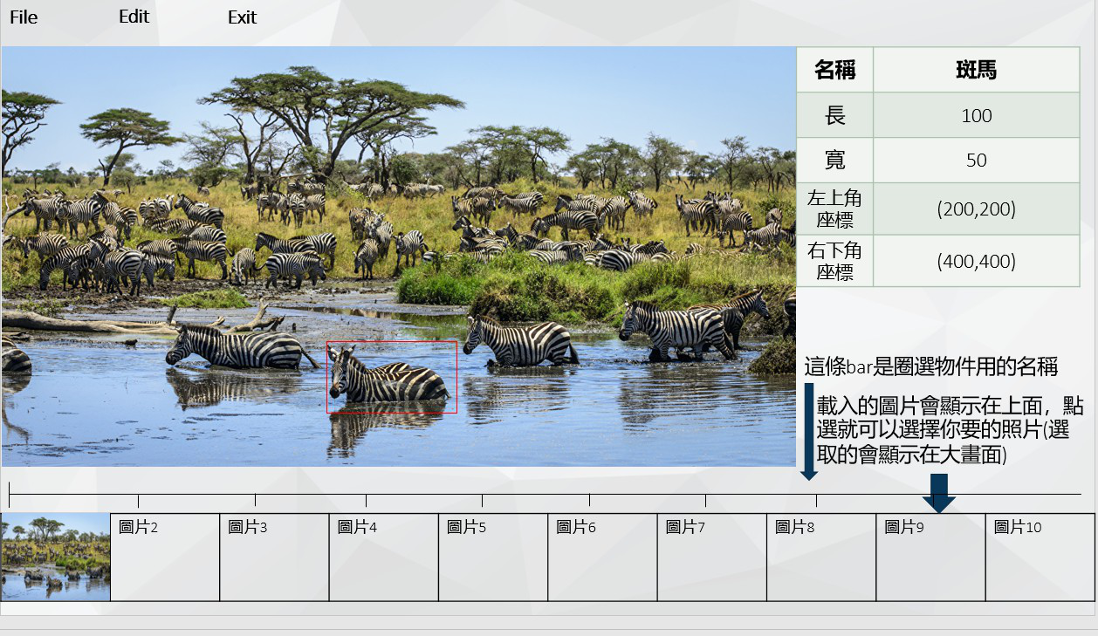
|
介面

Slide 13
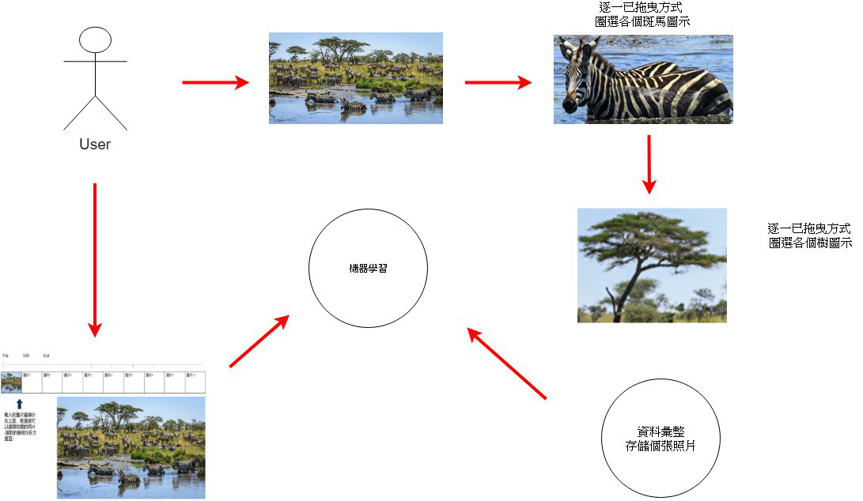
|
快速圖形標註器運作模式

Slide 14
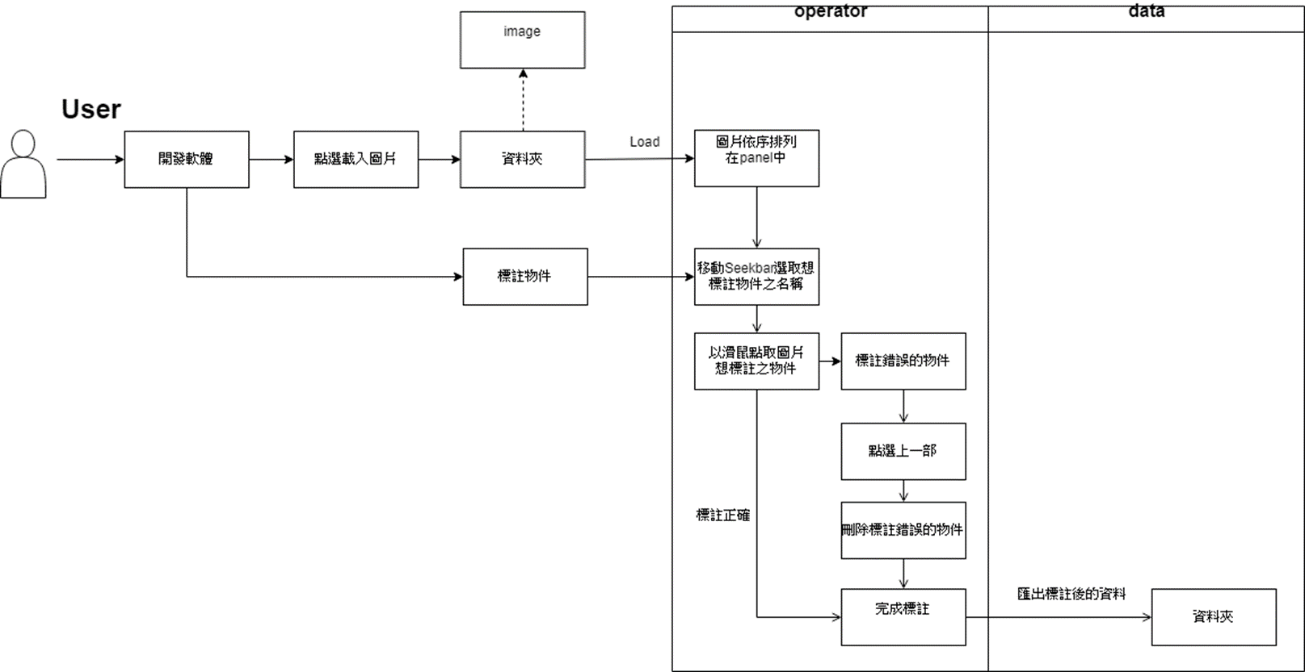
|
快速圖形標註器運作模式

Slide 15
UML

Slide 16
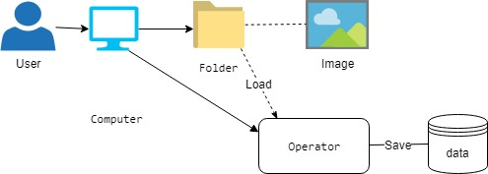
|
系統架構
Folder:
-儲存欲標註圖片之資料夾。
Operator:
使用者可以載入資料夾之所有圖片，並在程式中標記。
data:
-用來儲存以標註好圖片之數據。

Slide 17
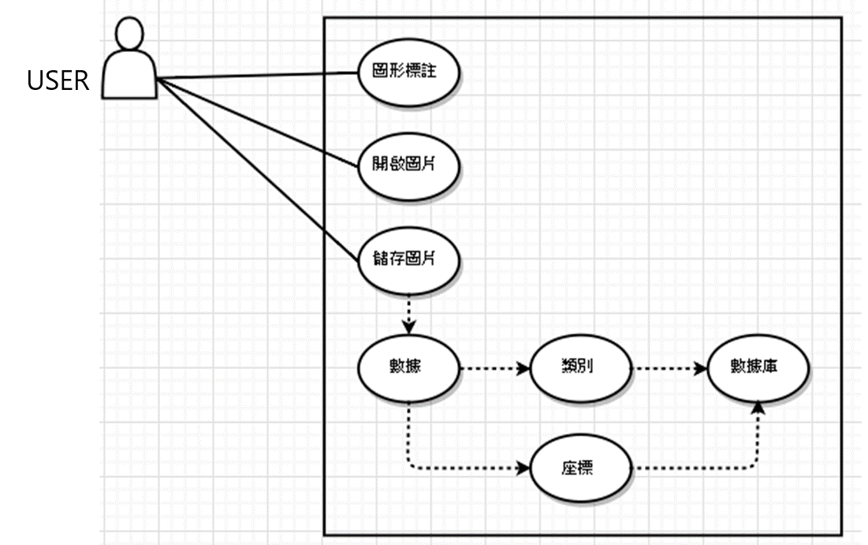
|
使用者範例圖
使用者範例圖

Slide 18
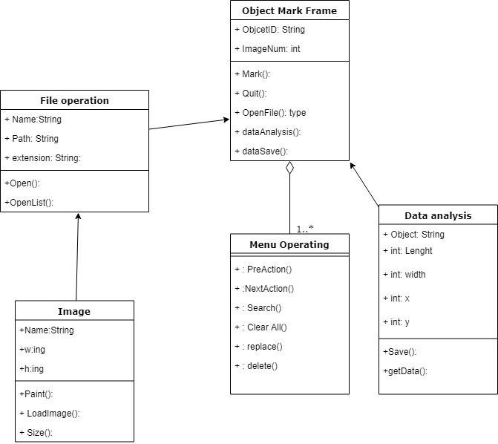
|
類別圖

Slide 19
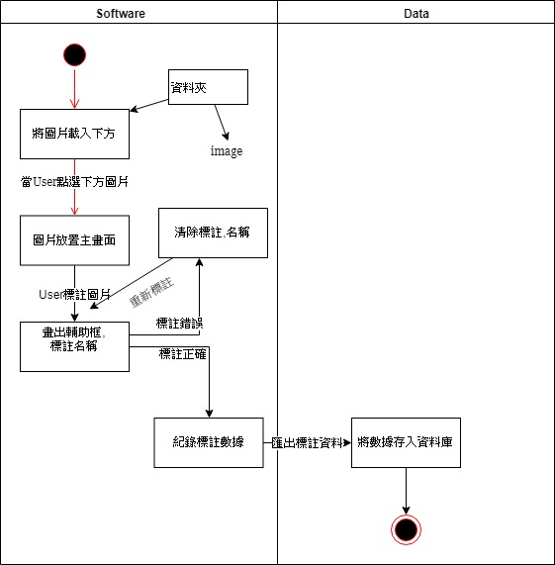
|
動態圖形

Slide 20
Resource Required

Slide 21
|
工具
工具:
Wxwidgets:GUI程式開發
Opencv:圖像處理
Draw.io:UML製作

Slide 22
|
人員分配
姓名 | 工作內容
周耿賢 | 摘要.研究動機.研究目的 需求分析 功能說明 運作模式 功能架構圖 WORD製作 PTT製作
洪梓豐 | 前言 GUI畫面設計 擬定專題行程 動態圖形
蔡沅信 | 快速圖形標註器架構 使用案例圖 類別圖 設計系統架構

Slide 23
Schedule

Slide 24
日期 | 行程 | 日期 | 行程
10/03 | 提出想法 | 10/27 | 系統架構發想
10/07 | 訂定題目 | 10/28 | 畫出系統架構圖
10/08 | 了解題目內容 | 10/28 | 畫出使用者範例圖
10/17 | 觀察背景趨勢 、撰寫研究動機 | 10/31 | GUI畫面設計 ，設計運作行為圖
10/20 | 功能結構發想 | 11/02 | 填寫功能說明
10/25 | 設計功能架構 | 11/03 | PPT製作PPT製作

Slide 25
日期 | 行程 | 日期 | 行程
11/07 | 期末提案報告 | 12/5 | 更正類別圖
11/11 | 檢討ppt | 12/15 | 畫出動態圖形
11/20 | 畫UML
11/28 | 更新行程表

Slide 26
THANKS

